Slide 1


Jimmy Hendrix – Hush Now
Animation mit Processing
Luis Beaucamp
Tim Stenzel
Marco Combosch
07.08.2015 | Grundlagen der Gestaltung II

Slide 2
Inhalt
Jimmy Hendrix – Hush Now
Vom Song zur Idee
Von der Idee zum Video
Fazit

Slide 3
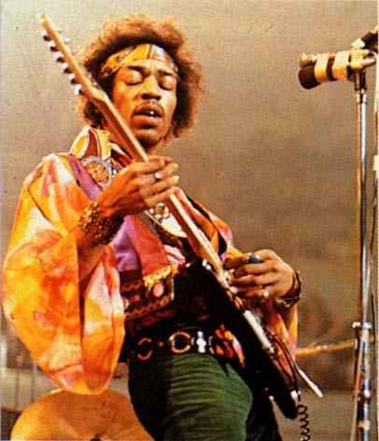
Jimmy Hendrix – Hush Now
Quelle: http://www.flowerpowerpacha.com/wp-content/uploads/2015/03/jimi.jpg

Slide 4
Vom Song zur Idee

Slide 5
Von der Idee zum Video

Slide 6
Fazit

